Slide 1

Производная функции, заданной неявно

Slide 2
Титульный слайд
Дисциплина: Математический анализ
Учебный год: 2022/2023
Тема доклада: «Производные высших порядков»
Номер команды: 6
Номер практического потока: 5.10
Дата доклада: 21.11.2022
Место: Университет ИТМО
Выполнили:
Михаил Рубин Р3111
Всеволод Шпак Р3109
Максим Казаев Р3111
Михаил Романенко Р3111
Илья Коваленко Р3123
2

Slide 3
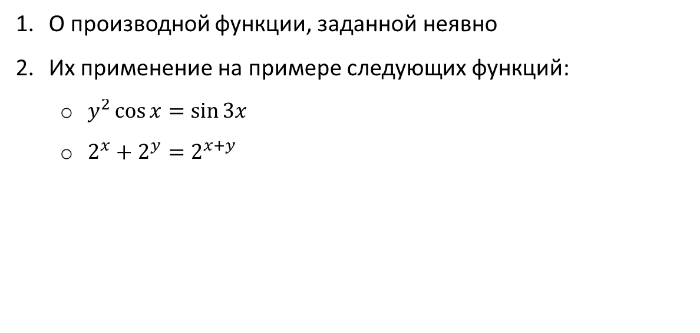
Вы узнаете
О производной функции, заданной неявно
Их применение на примере следующих функций:
$y^{2}\cos{x}=\sin{3x}$
$2^{x}+2^{y}=2^{x+y}$
3

Slide 4
Теория
Если независимая переменная x и функция y связаны уравнением вида F(x, y)=0, которое не разрешено относительно y, то функция y называется неявной функцией переменной x.
Дифференцирование функции, заданной неявно: При таком способе задания функции производную находим, дифференцируя уравнение F(x,y)=0, считая y функцией от x (по правилу дифференцирования сложной функции).
4

Slide 5
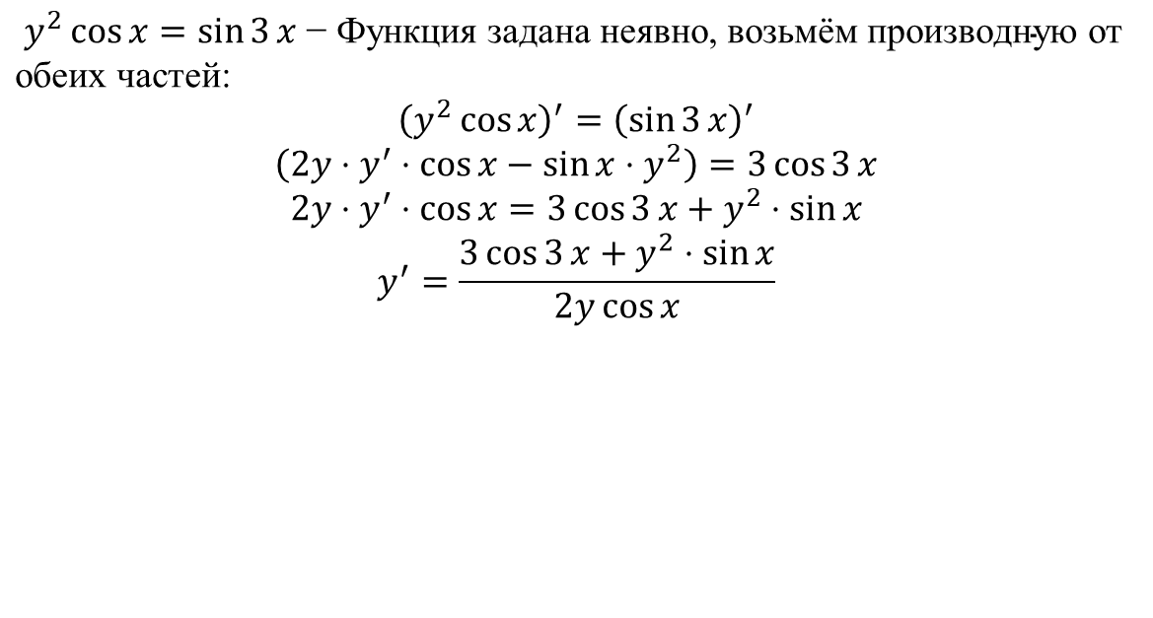
Вычисления задачи № 1
$y^{2}\cos{x}=\sin{3}x \text{− }\text{Функция задана неявно, возьмём производную от обеих частей}\text{:}$
$${\left(y^{2}\cos{x}\right)}^{′}={\left(\sin{3}x\right)}^{′}$$
$$\left(2y⋅y^{′}⋅\cos{x}−\sin{x}⋅y^{2}\right)=3\cos{3}x$$
$$2y⋅y^{′}⋅\cos{x}=3\cos{3}x+y^{2}⋅\sin{x}$$
$$y^{′}=\frac{3\cos{3}x+y^{2}⋅\sin{x}}{2y\cos{x}}$$
5

Slide 6
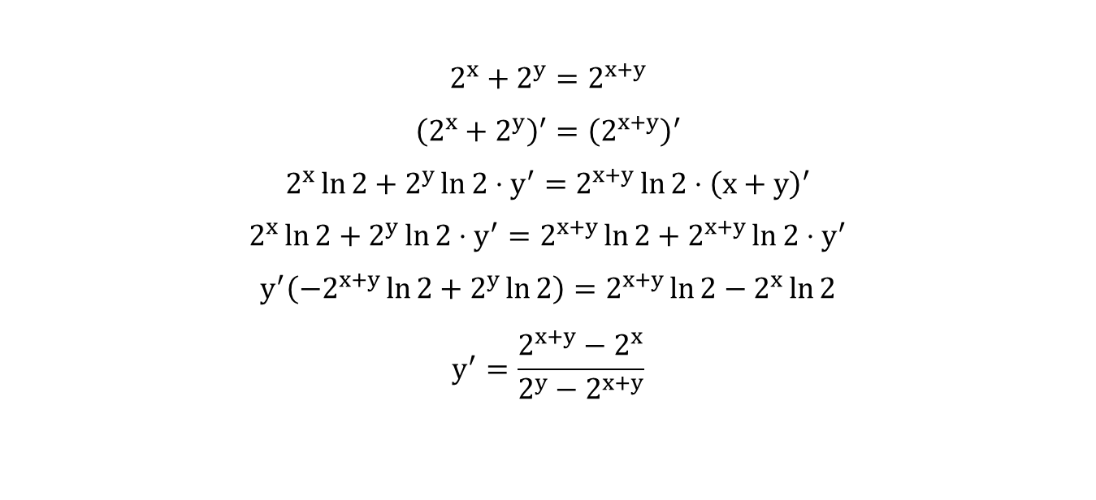
Вычисления задачи № 2
$$2^{x}+2^{y}=2^{x+y}$$
$${\left(2^{x}+2^{y}\right)}^{′}={\left(2^{x+y}\right)}^{′}$$
$$2^{x}\ln{2}+2^{y}\ln{2}⋅y^{′}=2^{x+y}\ln{2}⋅{\left(x+y\right)}^{′}$$
$$2^{x}\ln{2}+2^{y}\ln{2}⋅y^{′}=2^{x+y}\ln{2}+2^{x+y}\ln{2}⋅y^{′}$$
$$y^{′}\left(−2^{x+y}\ln{2}+2^{y}\ln{2}\right)=2^{x+y}\ln{2}−2^{x}\ln{2}$$
$$y^{′}=\frac{2^{x+y}−2^{x}}{2^{y}−2^{x+y}}$$
6

Slide 7
Литература
• Правдин К.В. Лекции по математическому анализу. - Санкт-Петербург: 2022
• Зорич В.А. "Математический анализ" Том 1 Глава III § 2 п. 4: Примеры
•Ютуб канал Плюс ЦЭ
7

Slide 8
Оценочный лист
Михаил Рубин - 100%
Всеволод Шпак - 100%
Максим Казаев - 100%
Михаил Романенко - 100%
Илья Коваленко - 100%
8

Slide 9

Спасибо за внимание!

